Slide 1
Stres, Zaman ve Para Yönetimi, Hayır demek
Uzm.Psk.Uygar SALMAN
İnönü Üniversitesi, Tıp Fakültesi, Gençlik Birimi

Slide 2
Bu bölümde;
.Stres nedir?
.Stres yönetimi
.Günlük Çalışma Disiplini
.Zaman tuzakları
.Zaman yönetimi
.Para yönetimi
Yerinde ve Nedenini Bilerek ‘HAYIR’ diyebilme

Slide 3
Stres nedir?
Stres, organizmanın bedensel ve ruhsal sınırlarının tehdit edilmesi ve zorlanmasıyla ortaya çıkan bir gerginlik durumudur.
1

Slide 4
Tehlike ile karşılaşınca canlı kendini korumaya çalışır. Eğer savaşabileceği türden tehlikeyse savaşır, savaşamayacağı türdense ondan kaçar.
2

Slide 5
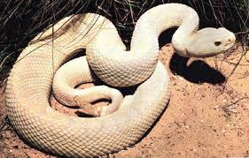
Stresin fiziksel ipuçları nelerdir?
Örneğin:
gözbebekleri büyür, kas gerimi artar, kalp atış sayısı artar, kan basıncı yükselir, solunum sayısı artar…
3

Slide 6
Stresin psikolojik ipuçları nelerdir?
Sıkıntı
Bunaltı
Huzursuzluk
Gerginlik
Endişe
Anksiyete
Stres, Nedenli de olabilir, nedensiz de olabilir.
4

Slide 7
5
Notes:
7

Slide 8
Genç kızlar strese daha çok kaygı, çökkünlük ile karşılık verirken, genç erkeklerin daha çok saldırganlık ile karşılık verildiği görülmüştür.
6

Slide 9
Stres, hayatın bir gerçeğidir. Ama stres genellikle olumsuz bir şey olarak düşünülür.
Aşırı stres, insanı iş göremeyecek bir duruma getirip, ciddi sorunlar da yaratabilir.
Ancak stresin olumlu bir yanı da vardır. Herkes için değişebilen ama belirli dozda stres, varoluşun olumlu bir özelliğidir ve etkili bir işleyiş için gereklidir. Bu tür stres organizmada fiziksel ve ruhsal gelişmelere, büyümeye ve olgunlaşmaya yol açar.
7

Slide 10
Okul içi stres etkenleri
Arkadaş Bulamama,
Yokmuş Gibi Davranılma,
Sınıf İçi Gruplaşma,
Ders baskısı,
Sınav Kaygısı,
Güvenlik eksikliği,
Yetersiz ödüllendirme,
Başkaları ile karşılaştırılma,
Bu karşılaştırmanın başkalarının önünde yapılması,
8

Slide 11
Okul dışı stres etkenleri
Yaşam değişimleri
Ekonomik sıkıntılar
Aile içi ilişkiler
Hastalık veya ölüm
9

Slide 12
Stresle Baş Etmede Kullanılan Sağlıksız Yöntemler
Alkol ve kafein kullanımında artış
Uyuşturucu madde kullanımına yönelme
Sigara tüketiminde artış
Aşırı yemek yeme
Geri çekilme
Görmezden gelme (kaçınma/reddetme)
Kontrolsüz alışveriş
10

Slide 13
Verimsiz başa çıkma stratejileri
Hep geçmişi düşünmek
Sadece geleceği düşünmek
Kaçınmak
Kaçmak
Başkalarını suçlamak
Kendine zarar vermek
Düşünmeden tepki vermek
11

Slide 14
Verimsiz başa çıkma stratejileri
Alkol ve veya uyuşturucu, kendine zarar verme..
Bedeller
12

Slide 15
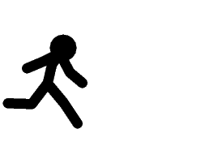
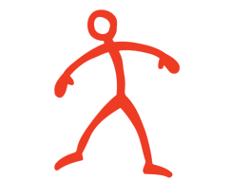
Geçmiş üzüntüler, pişmanlıklar, alışkanlıklar
“Keşke yapmasaydım”,
“hep ailemin hatası”…
Gelecek ile ilgili korkular, endişeler
“Ya öyle olursa”,
“ne olacak?”…
Şimdi
13
15

Slide 16
Diyelim ki hazırladığımız bir ödevde önemli bir bilgiyi atladığımızı fark ettik.
Kendinize ne derdiniz?
14

Slide 17
Kendi kendimize şöyle söyleyebiliriz.
“Berbat bir şey oldu. Böyle devam edersem asla başaramam.”
Ya da şunları diyebiliriz “Çok aptalca bir hataydı. Ama yaptığım en kötü hata sayılmaz. Hocayla konuşup eksik kalan kısımları tamamlamayı önerebilirim.”
İlk gruptaki düşünce olumsuz ve kişinin kendine zarar veren türdendir. İkinci grup ise daha olumlu ve sorunu çözmeye yöneliktir.
15

Slide 18
GEVŞEME TEKNİKLERİ VE YARARLARI
Stresli durumlarda gevşemeye ayrılan zaman yoğun stresin fiziksel etkilerini azaltmaya yardımcı olur.
Gevşeyebilen kişiler, birikmiş stresin yarattığı gerginlikten sıyrıldıklarından yeniden enerji üretmek için bedenlerine zaman tanımış olurlar.
16

Slide 19
Stresle Baş Etmede Kullanılabilecek Sağlıklı Yöntemler
Stresle ve onun neden olduğu olumsuzluklarla baş etmede yapılacak şeylerden en önemlisi stresin kaynağını tespit etmek ve mümkün olduğunca bu kaynağı ortadan kaldırmak veya onunla baş etme yolu geliştirmektir.
Stresle başa çıkmada kullanılan yöntemlerden kişinin kendisine en uygun olanları kullanması yerinde olacaktır, çünkü her birey kendine özgüdür.
17

Slide 20
Stresle Baş Etmede Kullanılabilecek Sağlıklı Yöntemler
Düzenli fiziksel etkinlikler: Bu etkinlikler düzenli ve bedeni çok yormayacak biçimde yapılmalı.
Sosyal destek sistemini daha çok kullanma: Aile üyeleri, arkadaş ve akrabalarla bir arada olmak, birlikte etkinlik yapmak.
Kısa süreli tatiller (tabii ki olanaklar çerçevesinde)
Uğraş geliştirme
Beslenme
Yaşam biçiminde değişiklikler yapma
18

Slide 21
Stresle Baş Etmede Kullanılabilecek Sağlıklı Yöntemler
Düzenli uyku
Duyguları özellikle de olumsuz duyguları uygun biçimde ifade etme, anlatma
Gevşeme alıştırmaları yapma: Üç tür gevşeme vardır: Nefes alıp verme yoluyla gevşeme, bedensel gevşeme ve imgesel (hayali) gevşeme.
Düşünme biçimini değiştirme
Psikolojik yardım almak
19

Slide 22
Düşünme Biçimini Değiştirme
A= Bir sınavdan düşük not almak
C= Üzüntü, hayal kırıklığı, kaygı, nötr
B= “Tüm emeğim boşa gitti.”
“Anne-babamı hayal kırıklığına uğrattım.”
“Ya bir sonraki sınavdan da düşük not alırsam?”
“Yüksek not almak kadar düşük not almak da var.”
20

Slide 23
Öğrenci nasıl başa çıkabilir? Yöntemler nelerdir?
Beslenme
Erken yatma ve Erken Kalkma
Aile ve Okul, Öğretmen desteği,
Olumlu ve doğru !!! Arkadaş desteği
Sosyal ve kültürel etkinliklere katılma
Amacı Olma
Hedefi Olma
Zaman yönetimi
21

Slide 24
Zaman Yönetimi
Zaman, yerine konması, geri döndürülmesi, yenilenmesi, depolanması, satın alınması mümkün olmayan bir kaynaktır.
Mesele kaynak yetmezliği mi, yoksa kaynağı kullanmak mı?
Bu kaynağı ne kadar etkili ve verimli kullanıyoruz?
22

Slide 25
Zaman yönetimi, etkili ve verimli olmak amacıyla belirli işlere, etkinliklere ayırdığı zamanı bilinçli bir şekilde kontrol altına almak için yaptığı planlama ve eyleme geçme süreci olarak tanımlanabilir.
Aslında zaman yönetimi kişinin gerçekten zamanı değil, ama kendisini yönetmesidir.
23

Slide 26
Zamanı Boşa Geçirme Tuzakları
Plansızlık
Planı uygulamada başarısızlık
Amacın olmaması
Öncelikleri belirleyememek ve sıralayamamak
Ertelemek
Bir işe gereğinden fazla zaman ayırmak
Acelecilik
Açık kapı politikası (hayır diyememek)
Kararsızlık
Dağınık ve düzensiz olmak
Cep telefonu
TV veya İnternet
24

Slide 27
ZAMAN YÖNETİMİ
Zaman Sizi Değil, Siz Zamanı Yönetin!!!
25

Slide 28
Öncelikleri bilmek ve sıralamak...
Hoşlandığımızı
Çabuk bitecek olanı
Kolay olanı
Bildiğimizi
Acele yapılanı
Başkalarının isteğini
Hoşlanmadığımızdan
Uzun sürecek olandan
Zor olandan
Bilmediğimizden
Önemli olandan
Kendi seçtiğimizden
ÖNCE YAPMAYA ALIŞMIŞISIZDIR!!!
26

Slide 29
Neden Erteliyorsunuz?
İlham perisinin gelmesini beklemek
Uygun zamanı beklemek
Açık, net amaçların yokluğu
İşin, görevin hafife alınması
İşi, görevi tamamlanması için gereken süreyi hafife almak
Sonuçlarda, başarıya dair açık ölçütlerin olmaması
İşin, görevin size dayatıldığı, yıkıldığı düşüncesi
İşin, görevin belirsiz oluşu
Kararsızlık
Başarısız olma veya hata yapma korkusu
Mükemmeliyetçilik
27

Slide 30
Püf Noktalar
Etkinlik günlüğü tutmak (1 haftalık)
Planlama yapmak (1 günlük ve bir haftalık, esnek, ama uygulanabilir plan)
A= Hem önemli hem de acil olan işler (sorumluluklarımız, ihtiyaçlarımız)
B= Önemli olan, ancak acil olmayan işler (spor yapmak, sosyalleşmek, eğlenmek vb.)
C= Ne acil ne de önemli olan işler (seyahate çıkmak, piknik yapmak, konsere gitmek vb.)
Günlük “Yapılacaklar Listesi” hazırlamak
Kolaydan başlayıp, zora doğru ilerlemek
Meşgul olmaktan çok, sonuca odaklanmak
En verimli çalışılan zamanı belirlemek
Çalışma masasında yalnızca gerekli olanları bulundurmak
Telefonu, TV’yi veya Bilgisayarı kapatmak
Arkadaşlara “HAYIR” demek
Kendini ödüllendirmek
Eğlenmeye zaman ayırmak
28

Slide 31
Kişisel Önceliklerinizi Belirleyin !
İnsan neye değer veriyor ise ona o kadar vakit ayırır.
Basketbolu seven bir genç basketbol sahalarında vakit geçirir. Rock müziği sevenler klasik müzik konserinde vaktini harcamaz.
Ama bazen insanlar istemeselerde hatır için arkadaşlarının tercihlerine de vakitlerini harcayabilirler. Arkadaşlarınızın vakitlerini kullanma konusundaki tercihlerinden siz de etkilenebilirsiniz.
Üzüm üzüme baka baka kararır.
29

Slide 32
Kötü arkadaş
ÇALAR,
Çırpar,
Harcar,
Geriye İşsiz,
Umutsuz genç kalır
Vaktini,
Ömrünü,
Başarılı olmanı,
Düşünmeni,
Okumanı,
Üretmeni
30

Slide 33
Zaman Tuzakları
Plansızlık
Öncelikleri belirleyememek ve sıralayamamak
Ertelemek
Acelecilik
Verimsiz okuma
Öğretmeni Dikkatli Dinlememe
31

Slide 34
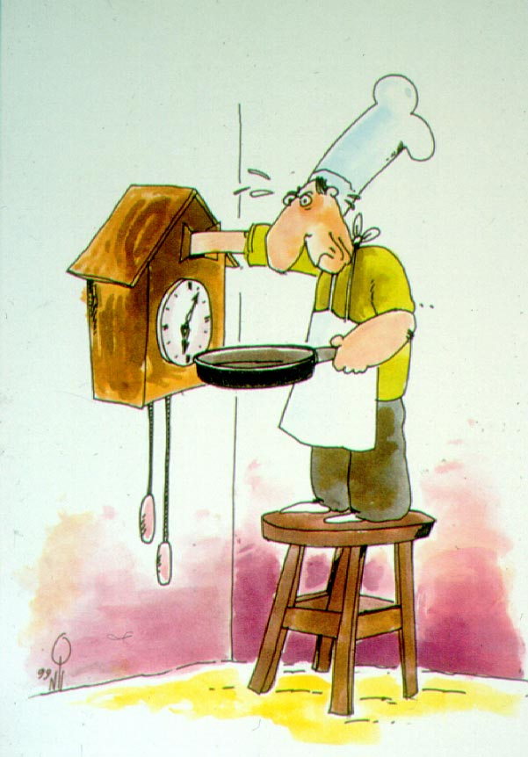
32
Antalya-2009

Slide 35
“Zaman en değerli hazinendir. Çünkü bu dünyadaki ömrün sürelidir.”
BU NEDENLE ,
ZAMAN ve Çalışma DİSİPLİNİ çok Önemlidir.
33

Slide 36
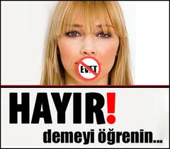
HAYIR DİYEBİLMEK
Kişinin istemediği, rahatsız olduğu durumlarda, bu isteğini, kendisini uygun biçimde ifade etmeyle ilgili sosyal bir beceridir.
Hayır diyemiyor muyuz, yoksa hayır dememeyi mi seçiyoruz?
38

Slide 37
Neden hayır diyemiyoruz?
Kültürümüzde büyüklere karşı sürekli itaatin vurgulanması
Otoriter, baskıcı veya yargılayıcı anne-baba tutumları
Özgüven eksikliği
Ne zaman ve nasıl hayır diyeceğini bilememek
Uyumsuz, kötü …vs olmamak için
Gerçekçi, işlevsel olmayan inançlar, düşünce kalıpları: Hayır dersem;
Diğer kişiyi kırmış, üzmüş olurum.
Diğer kişiyi reddetmiş olurum.
Benim hakkımda olumsuz düşünür.
Yanlış anlaşılırım.
Diğer kişinin ilgisini, sevgisini yitiririm.
İlişkim bozulur, sona erer.
Yalnız kalırım.
Bencil olarak algılanırım.
Ya çatışma olursa?
Ters tepki alırım
39

Slide 38
Hayır dememenin sonuçları
Kendilik değerinde ve özgüvende düşüş
Aşırı sorumluluk alma
Olumsuz benlik algısı
Kendinden hoşnut olmama
Yaşamının kontrolünü kaybetme
Hayattan alınan doyumda azalma
Depresif belirtilerde artış
40

Slide 39
HAYIR, Nerede, Ne Zaman KİME NASIL SÖYLENİR.
Benden kopya istedi
O Zaman Ona Kopya Vereyim
Arkadaşım Artık Çalışmaz
Benim Hem Vicdani, Hemde İş Yüküm Artar
Arkadaşım beni sevsin
41

Slide 40
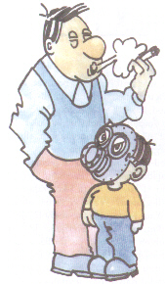
Sigara İçen Anne, Baba, Aile Bireyi, arkadaşlar, komşular, abi ve ablalara HAYIR benim yanımda içmeyin diyebilmek
42

Slide 41
Vicdanında Rahatsızlık Uyandıracak Her Türlü Davranışa Hayır Diyebilmek
Alkol
Uyuşturucu
Kopya çekmek
Internette bulduğu ödevi indirip öğretmene vermek,
Haksızlık
Kötü şakalar!!!
43

Slide 42
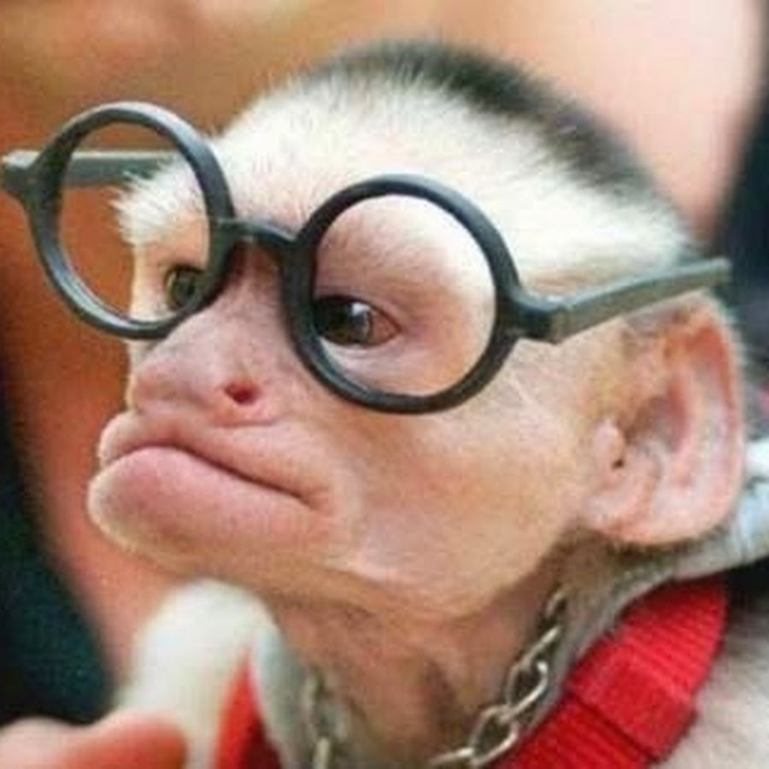
TEŞEKKÜRLER

